Slide 1
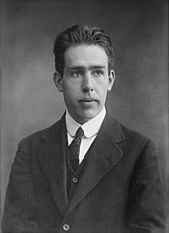
Niels Bohr
7 octobre 1885 à 18 novembre 1962

Slide 2
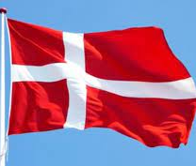
Danemark
Découverte: les électrons sur l'orbitale

